Slide 1
Em nossas mãos Ceifa de luz

Slide 2
Reflexão
Situando-nos na Terra, não podemos perder de vista que:
Temos provas a enfrentar e expiações a cumprir;
Temos o amparo da Espiritualidade;
A Providência Divina nos confere todos os instrumentos.
“O fardo é proporcionado às forças, como a recompensa o será à resignação e à coragem.”
(ALLAN KARDEC. O Evangelho Segundo o Espiritismo, cap. 5, item 18.)
Notes:
1º: nosso primeiro propósito na Terra é o nosso próprio burilamento e, nesse sentido, enfrentaremos ainda provas e expiações;
2º: nesse processo atravessaremos muitas dificuldades (por nossas próprias limitações morais, pelas limitações da carne, perseguições, etc.), porém teremos também muito auxílio;
3º: Deus nos dá todas as ferramentas necessárias para alcançarmos a vitória nessas lutas pessoais.

Slide 3
Nosso lugar
“Encontras-te no lugar certo em que te habilitas a desempe-nhar os encargos próprios.”
(EMMANUEL. Ceifa de Luz, cap. 26.)
Notes:
Nosso lugar na família, na sociedade, no campo religioso, profissional, etc. é o lugar mais propício para nosso crescimento e para realizarmos aquilo que na maioria das vezes nós próprios escolhemos ou consentimos realizar.

Slide 4
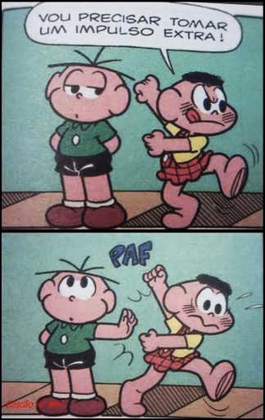
Nossos companheiros
“Tens contigo as criaturas mais adequadas a te impulsionarem nos caminhos à frente.”
(EMMANUEL. Ceifa de Luz, cap. 26.)
Notes:
Por “companheiros” devemos entender todos aqueles que contribuem para nosso melhoramento, mesmo (e principalmente) que seja mediante as dificuldades que nos trazem. Dificultosos ou não, todos – familiares, amigos, colegas de trabalho, obsessores, mentores, etc. – dão sua parcela de contribuição para nosso aprendizado.

Slide 5
Nossas experiências
“Passas pelas experiências de que não prescindes para a conquista da sublimação que demandas.”
(EMMANUEL. Ceifa de Luz, cap. 26.)
“Nada acontece por acaso e, embora te pareça o contrário, até mesmo o mal permanece a serviço do bem.”
(ANDRÉ LUIZ. Brilhe Vossa Luz, mensagem “Sempre o Melhor”.)
Notes:
Temos uma demanda: auto-sublimação, transformação íntima, auto-burilamento. Na criação divina, nada é por acaso, portanto tudo que experimentamos é oportunidade profícua de crescimento.

Slide 6
Nossos parentes
“Recebes os parentes e afeições de que mais necessitas para resgatar as dívidas do passado ou renovar-te nos impulsos de elevação.”
(EMMANUEL. Ceifa de Luz, cap. 26.)
“No espaço, os Espíritos formam grupos ou famílias entrelaçados pela afeição, pela simpatia e pela semelhança das inclinações.”
(ALLAN KARDEC. O Evangelho Segundo o Espiritismo, cap. 4, item 18.)
Notes:
Sendo nossos familiares aqueles com os quais temos mais afeição, ou simpatia, ou semelhança de inclinações, são eles as criaturas mais habilitadas para impulsionarem nosso progresso moral!

Slide 7
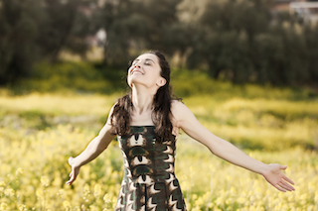
Nossa condição
“Vives na condição certa na qual te compete efetuar as melhores aquisições de espírito.”
(EMMANUEL. Ceifa de Luz, cap. 26.)
Notes:
Condição de saúde, financeira, familiar (papel de pai, mãe, filho, irmão, etc.), gênero, etc. Revoltarmo-nos perante essa verdade é transgredir a Lei Divina e adiar compromissos assumidos.

Slide 8
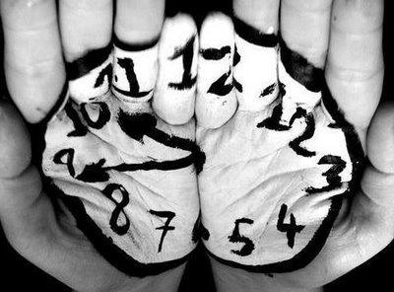
Nosso tempo
“E em qualquer posição, na qual te vejas, dispões sempre de certa faixa de tempo a fim de fazer o bem aos outros, tanto quanto queiras, como julgues melhor, da maneira que te pareça mais justa e na
extensão que desejas, para que, auxiliando aos outros, recebas dos outros mais amplo auxílio, no instante oportuno.”
(EMMANUEL. Ceifa de Luz, cap. 26.)
Notes:
Podemos fazer o bem do tanto que quisermos, do jeito que quisermos, como nos pareça mais justo, enfim, como nos aprouver. Porém devemos estar atentos que o tempo que nos é dados para cumprir essa tarefa é precioso e, uma vez perdido, não nos pertence mais, não podemos recuperar.
Pode-se tocar na questão da transição planetária...

Slide 9
Nossa atitude
“... melhorar-nos e elevar-nos, educar-nos e, sobretudo, servir, são sempre medidas preciosas, invariavelmente em nossas próprias mãos.”
(EMMANUEL. Ceifa de Luz, cap. 26.)
Notes:
Tudo é uma questão, portanto, do movimento que realizamos (atitude) diante das oportunidades que nos são concedidas, pois as ferramentas estão todas em nossas mãos.

